Slide 1
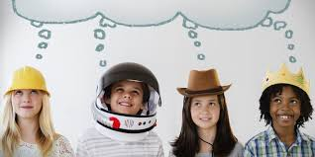
Карты Проппа, как средство развития речевого творчества дошкольников.
Муниципальное Дошкольное Образовательное Учреждение «Детский сад №12 «Журавушка» комбинированного вида»г. Орска
Подготовили педагоги Д/с №12:
Учителя-логопеды: Зайцева Е.П., Макарова Е.О.

Slide 2
Актуальность
В наше время актуальной проблемой для дошкольников и младших школьников стала бедность высказывания, речь детей отличается недостаточностью формирования навыка построения связной речи. Это особенно заметно именно у детей данного возраста с ТНР и т.д. Характеристиками речи такого ребенка становятся:
- высказывания короткие;
-отличаются непоследовательностью, даже если ребёнок передаёт содержание знакомого текста;
-состоит из отдельных фрагментов, логически не связанных между собой;
-уровень информативности очень низкий.

Slide 3
Цели и задачи:
Цель работы учителя-логопеда:
Развитие связной речи у дошкольников с ТНР через моделирование с использованием карт Проппа.
Задачи:
Расширять и активизировать словарный запас детей.
Совершенствовать монологическую и диалогическую речь.
Развивать наглядно – образное и формировать словесно – логическое мышление детей, умение делать выводы, обосновывать свое суждение.
Воспитывать в детях гуманность, человечность – умение сопереживать герою.

Slide 4
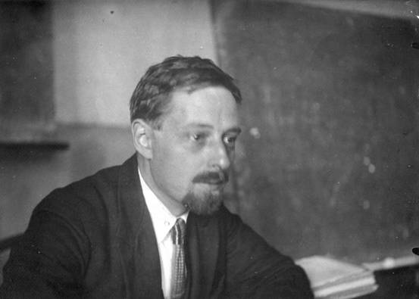
Владимир Яковлевич Пропп (28.04.1895-22.08.1980) – культуролог, фольклорист
В. Я. Пропп подробно изучал сказки народов мира, анализировал сотни сюжетов и выделил 31 постоянную функцию, без которых не обходится ни одно сказочное произведение.
Позднее это число было урезано до 28, а позднее до 20 карточек.

Slide 5
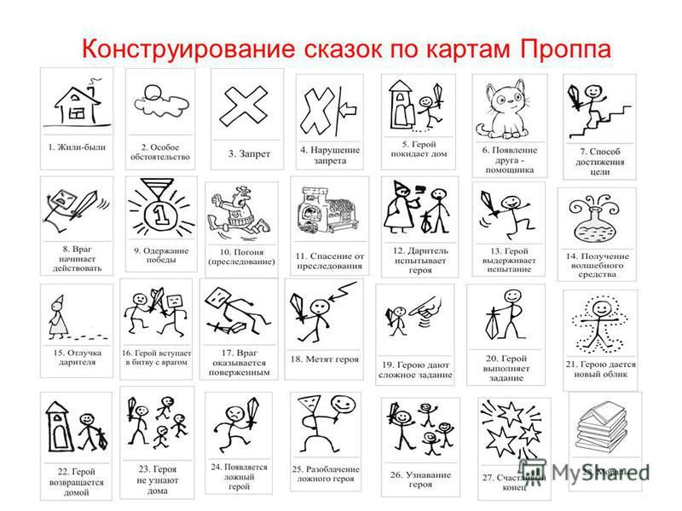

Slide 6
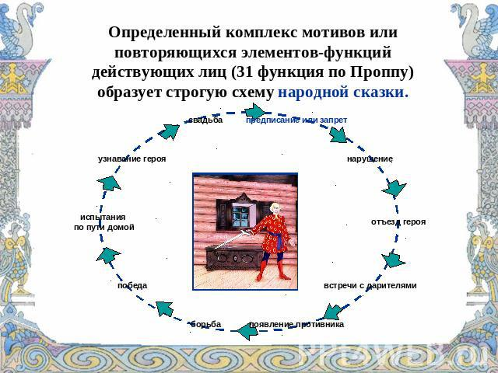

Slide 7
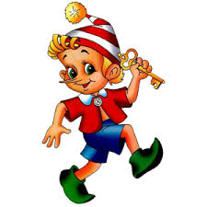
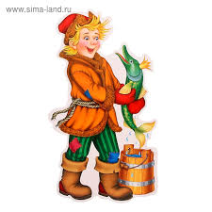
План работы с картами Проппа
1 этап: познакомить детей со сказкой, как жанром литературного произведения. Объяснить общую структуру сказки:
— присказка, зачин (приглашение в сказку);
— повествование;
— концовка сказки (возвращение слушателя в реальную действительность).
2 этап: чтение сказки и сопровождение чтения выкладыванием карт Проппа;
3 этап: пересказ сказки, опираясь на карты Проппа;
4 этап: на этом этапе вы можете попробовать сами сочинять сказки, используя карты Проппа. Для этого отбираются 5-8 карт, придумываются главные герои, выбирается кто будет главный герой, помощники героя и те, кто будут ему вредить.

Slide 8
Подготовительные игры-задания, которые можно включить в образовательную деятельность:
Чудеса в решете. В процессе этой игры выявляют происходящие в сказках различные чудеса: как и с помощью чего осуществляются превращения, волшебство. Уточняют волшебные слова, предметы и их действие.
Кто на свете злее всех (добрее всех)? Выявление злых и коварных героев (добрых), описание их облика, характера, образа жизни, привычек, жилища. Затем анализируют, может ли существовать сказка без таких героев, какова их роль в развитии сюжете. Для кого эти персонажи являются добрыми, для кого злыми и почему (наверное для Кощея Баба-Яга очень даже добрая женщина и верный друг).
Заветные слова. В процессе этой игры ребята делают попытку вычленить самые действенные, значимые слова (волшебные, приговоры).
Что в дороге пригодиться? На основе анализа волшебных сказочных предметов, которые помогают преодолеть врага (скатерть-самобранка, сапоги-скороходы, аленький цветочек и т.д.), придумывают новые предметы-помощники. Волшебным может стать самый заурядный предмет (ручка, ботинок), а может быть он начнет выполнять не свойственные ему функции — котелок как гнездо, сумка, зеркало.
Что общего. Игра предполагает сравнительный анализ различных сюжетов с точки зрения сходства и различия («Теремок» и «Варежка», «Морозко» и «Госпожа метелица»)

Slide 9
1 этап — непосредственное ознакомление с функциями волшебной сказки.
Начать занятие можно так: «На лесной полянке в небольшой резной избушке живут сказочные действия. Живут они очень дружно, помогают друг дружке сказки сочинять. Давайте-ка познакомимся с ними»
Педагог может взять не все 20, а наиболее часто встречающиеся в сказках. Например: герой покидает дом, запрет, нарушение запрета, трудная задача, волшебное средство, помощь, герой спасается от преследования, борьба, враг побежден, счастливый конец.
Читаете сказку, затем «раскладываете» ее по функциям. Позднее дети сами находят обозначенную функцию словесно, выкладывают карточки с функциями.
По мере накопления опыта работы с картами и с функциями детям можно предложить задания:
найти знакомые «волшебные карты» в новой, только что прочитанной сказке;
самостоятельно определить отсутствие знакомой карты;
выставить карты в том порядке, в котором они заданы сюжетом новой сказки;
найти ошибку в расположении карт по сюжету новой сказки.

Slide 10

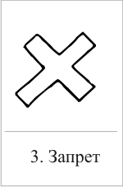
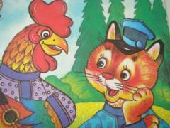
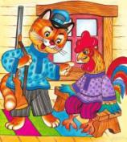
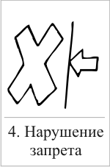
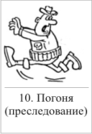




Пример использования карт Проппа по работе с пересказом
Сказка «Кот, петух и лиса»

Slide 11
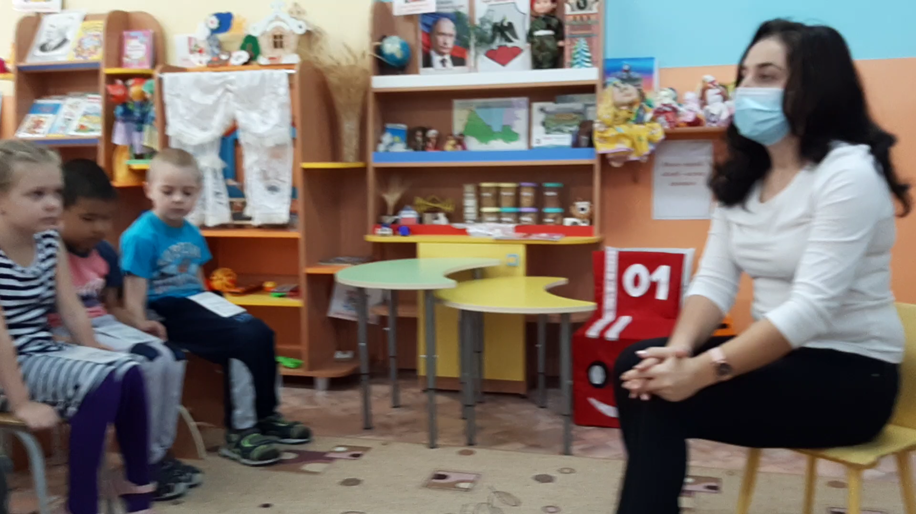
Видеофрагмент. 3 этап-пересказ с опорой на карты Проппа

Slide 12
2 этап - работа над сочинением сказки
Детям предлагается набор из 5-6 карт. Они могут придумывать вдвоем, втроем (так проще справиться со сложным заданием). Сочиняя группами, ребенок может заметить неточность в рассказе товарища (речевые, логические ошибки), самому быть внимательным при сочинении.
Например, задание — сочинить сказку «Про елочку». Предложено 5 карт — отлучка, запрет, нарушение запрета, волшебное средство, счастливый конец. Можно дать карты по порядку, а можно предложить самим подумать, как их расположить.
Или — придумать сказку о Бабе-Яге и Кощее. Условие: они добрые и помогают людям. Какая волшебная карта будет главной («помощь»), какие карты могли бы сделать сказку более интересной, полной приключений и неожиданностей (запрет, нарушение запрета, трудная задача, счастливый конец)?

Slide 13
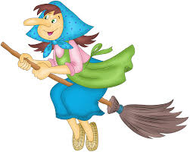
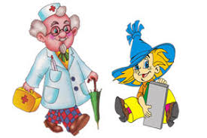
Результат работы с картами Проппа
Благодаря использованию карт Проппа в работе логопеда дети умеют:
делать выводы, обосновывать свое суждение;
определять жанр произведения;
запоминать последовательность событий;
выделять основное содержание сказки;
выстраивать схему содержания, опираясь на карты Проппа;
пересказывать знакомые сказки и сочинять сказочные истории;
чувствовать красоту и образность родного языка.

Slide 14
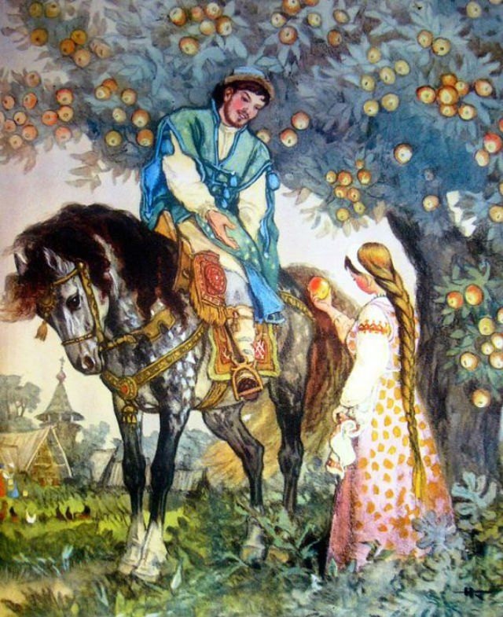
Спасибо за внимание!

